Slide 1
ROS2机器人开发入门
智能科学与技术专业课程
课程团队

Slide 2
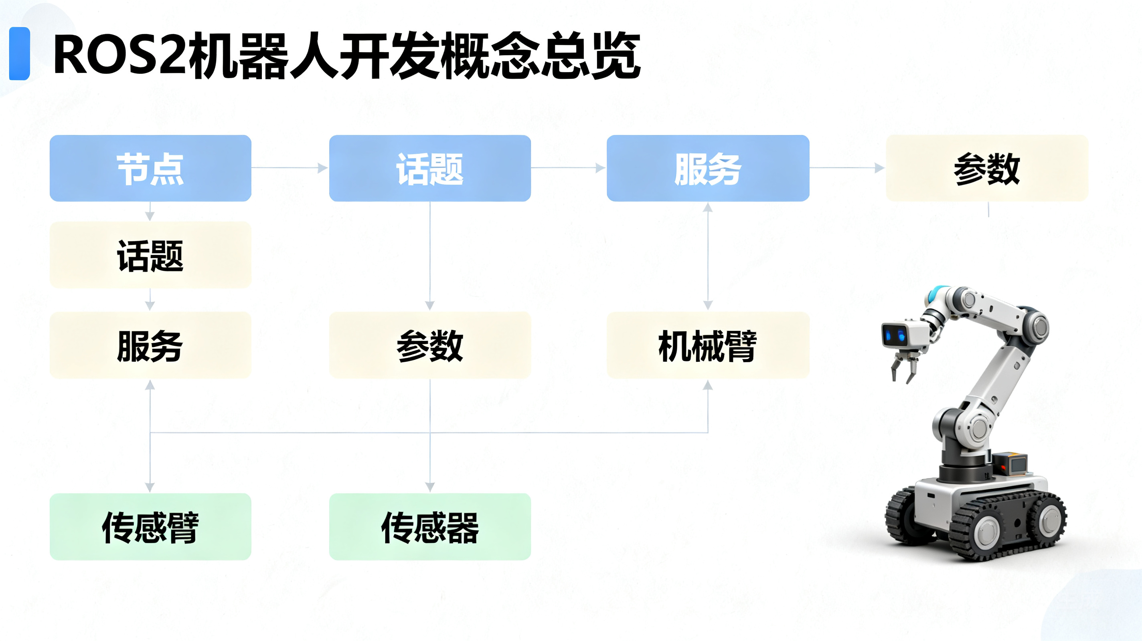
什么是ROS2
开源机器人元操作系统
提供硬件抽象与设备驱动
支持分布式跨平台通信
全新DDS通信中间件
适用于工业、服务机器人

Slide 3
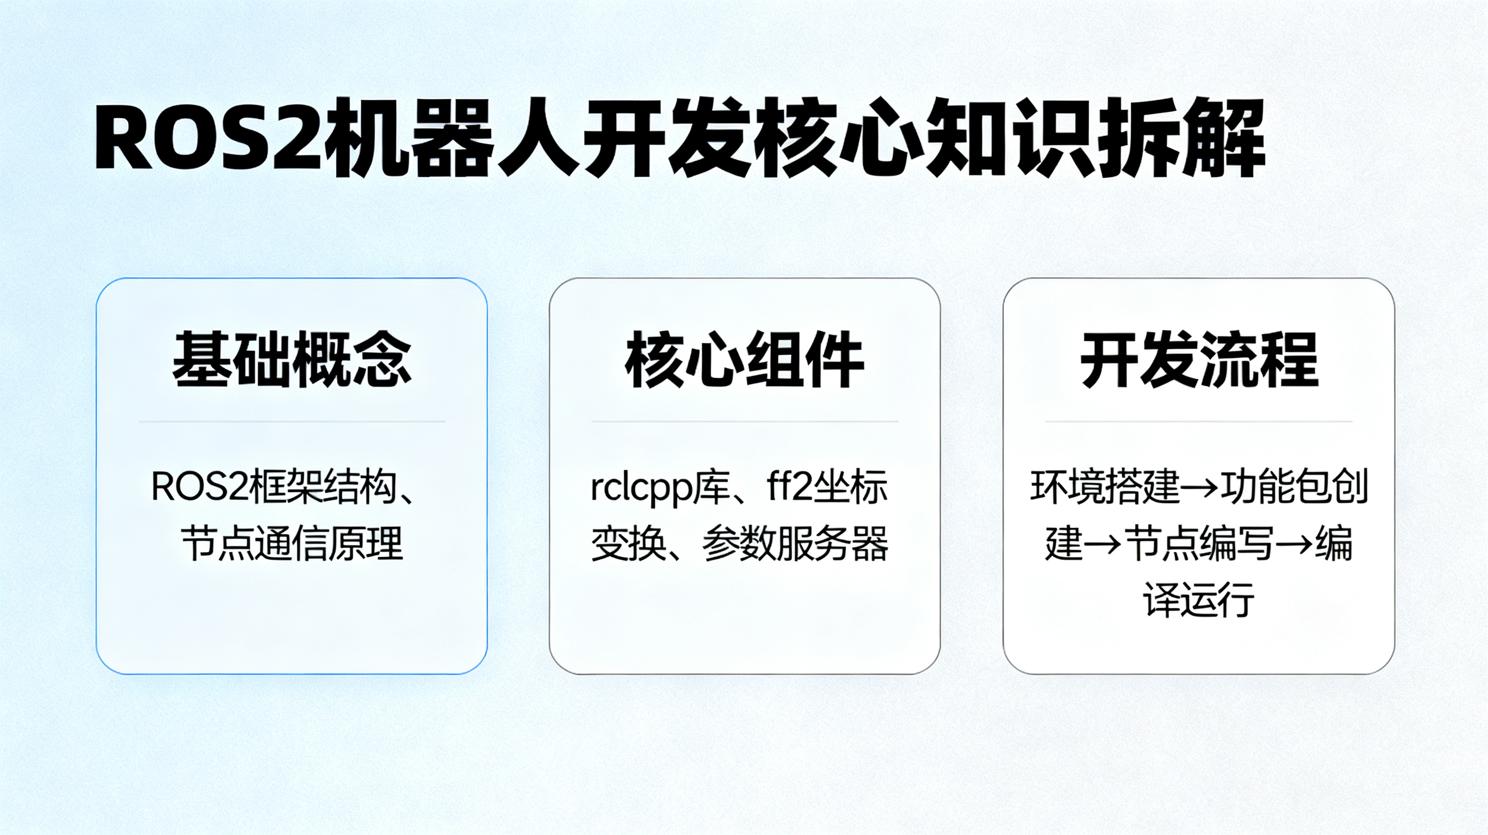
ROS2核心概念
节点：最小功能单元
话题：异步单向消息流
服务：同步请求与应答
动作：带反馈的长任务
参数：动态配置节点行为

Slide 4
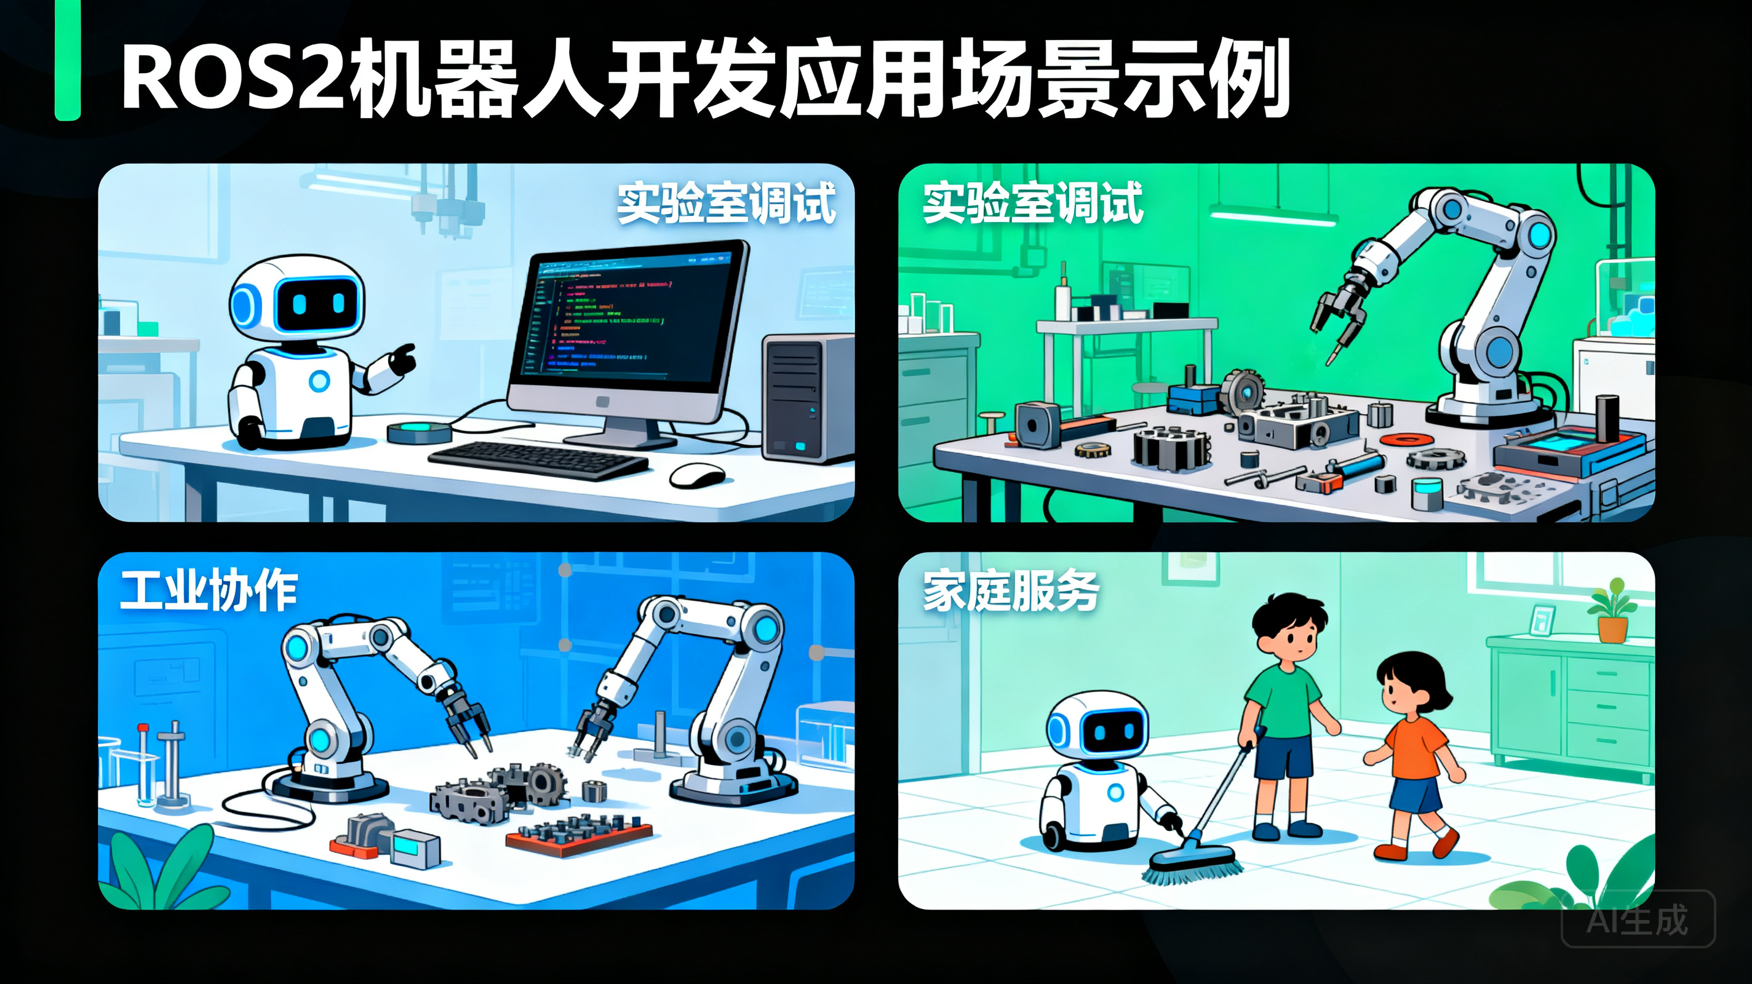
开发环境搭建
安装Ubuntu 22.04系统
配置ROS2 Humble版本
使用colcon编译工具
设置环境变量与工作空间
运行示例节点验证安装

Slide 5
话题与服务通信
发布者/订阅者模型
消息类型自定义方法
服务端/客户端调用流程
QoS服务质量策略配置
通信的异步与同步选择

Slide 6
常用ROS2工具
rqt图形化调试界面
rviz2三维可视化平台
ros2 bag录制回放数据
tf2坐标系变换管理
Gazebo机器人仿真集成

Slide 7
ROS1与ROS2对比
对比项 | ROS1 | ROS2
通信协议 | TCP/UDP (ROS) | DDS 实时可靠
节点模型 | 单一主节点机制 | 完全分布式发现
编译系统 | catkin | ament/colcon
跨平台 | 仅Ubuntu | Ubuntu/Win/macOS

Slide 8
谢谢观看
Q&A

